Slide 1






claude_class · topic 03
Claude 업무 자동화 클래스 · 주제 03
MCP와 커넥터

Slide 2

claude_class · topic 03
TOPIC 03
목차
01
MCP란 무엇인가 · AI용 USB-C
02
MCP는 어떻게 동작하나
03
연결할 수 있는 커넥터 · 앱과 Claude Code
04
새 MCP 찾고, 무슨 일을 하는지 알아보기
실습
Notion · Gmail 연결하고 테스트하기

Slide 3



claude_class · topic 03
01
Claude에게
손과 발 달아주기
MCP는 Claude가 Notion, Gmail 같은
외부 도구를 직접 쓰게 해주는
연결 규격입니다.

Slide 4



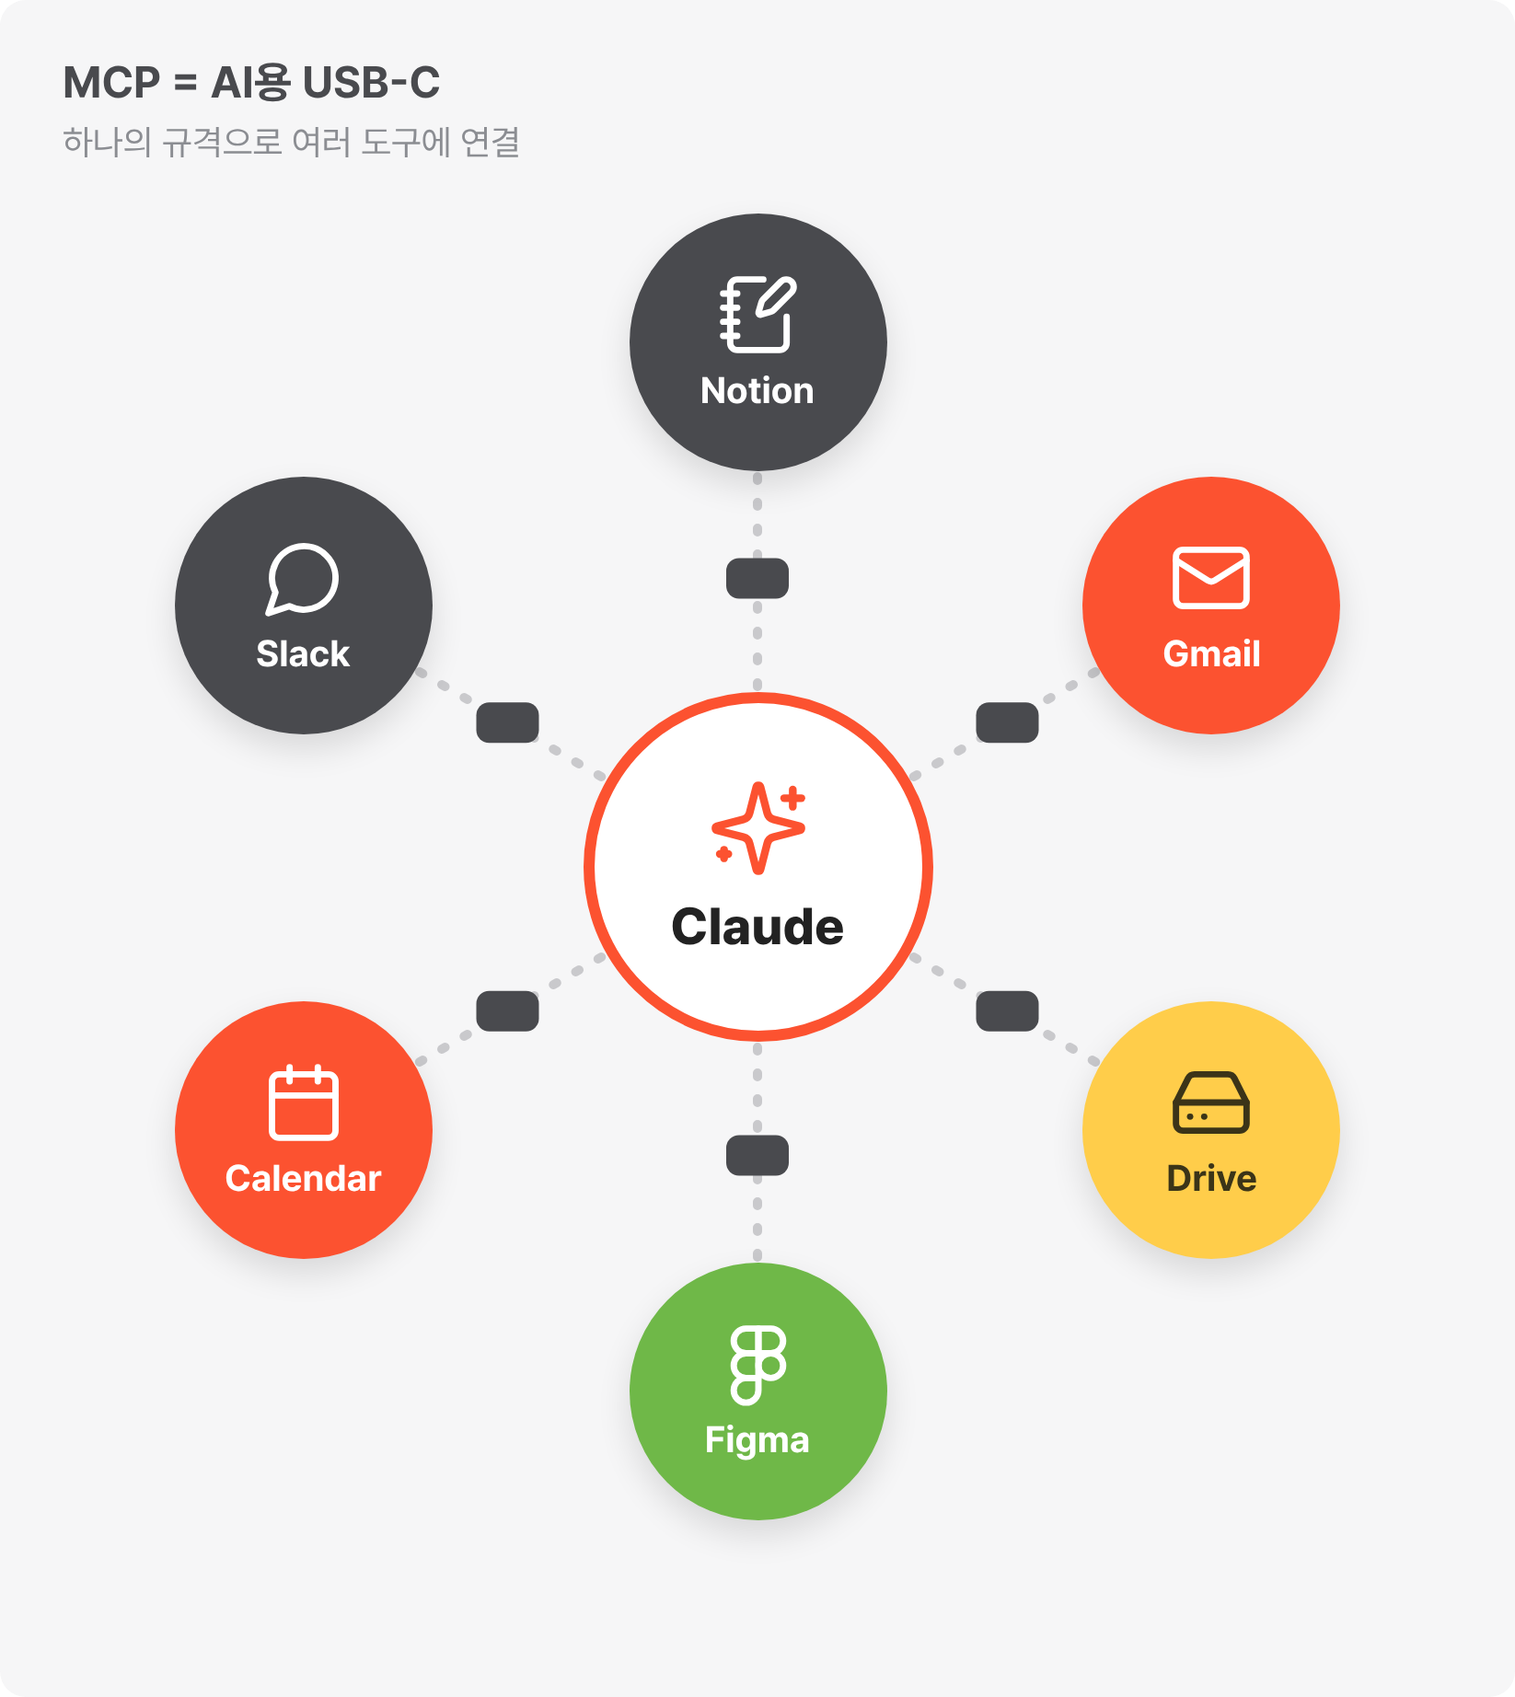



claude_class · topic 03
MCP란?
MCP = AI용 USB-C
Model Context Protocol의 약자입니다.
예전에는 도구마다 연결 방법을
따로 만들어야 했습니다.
MCP라는 공통 규격 덕분에 한 번 만든 연결을
Claude 앱과 Claude Code 등에서 똑같이 씁니다.
Anthropic이 공개한 개방형 표준입니다.

Slide 5




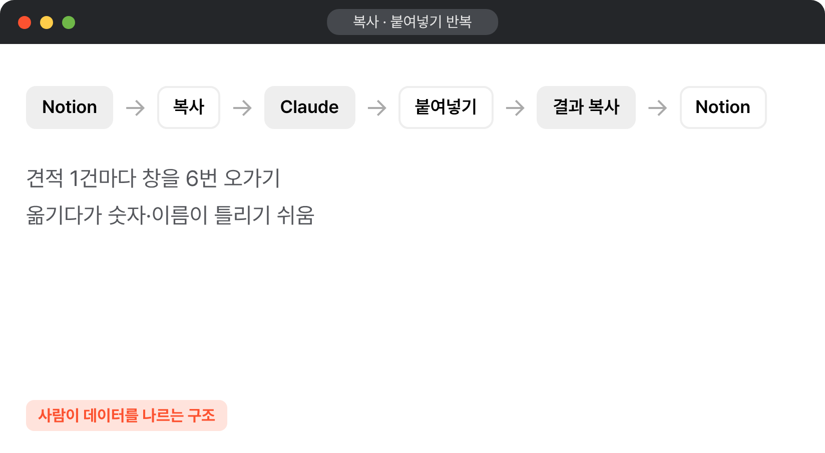


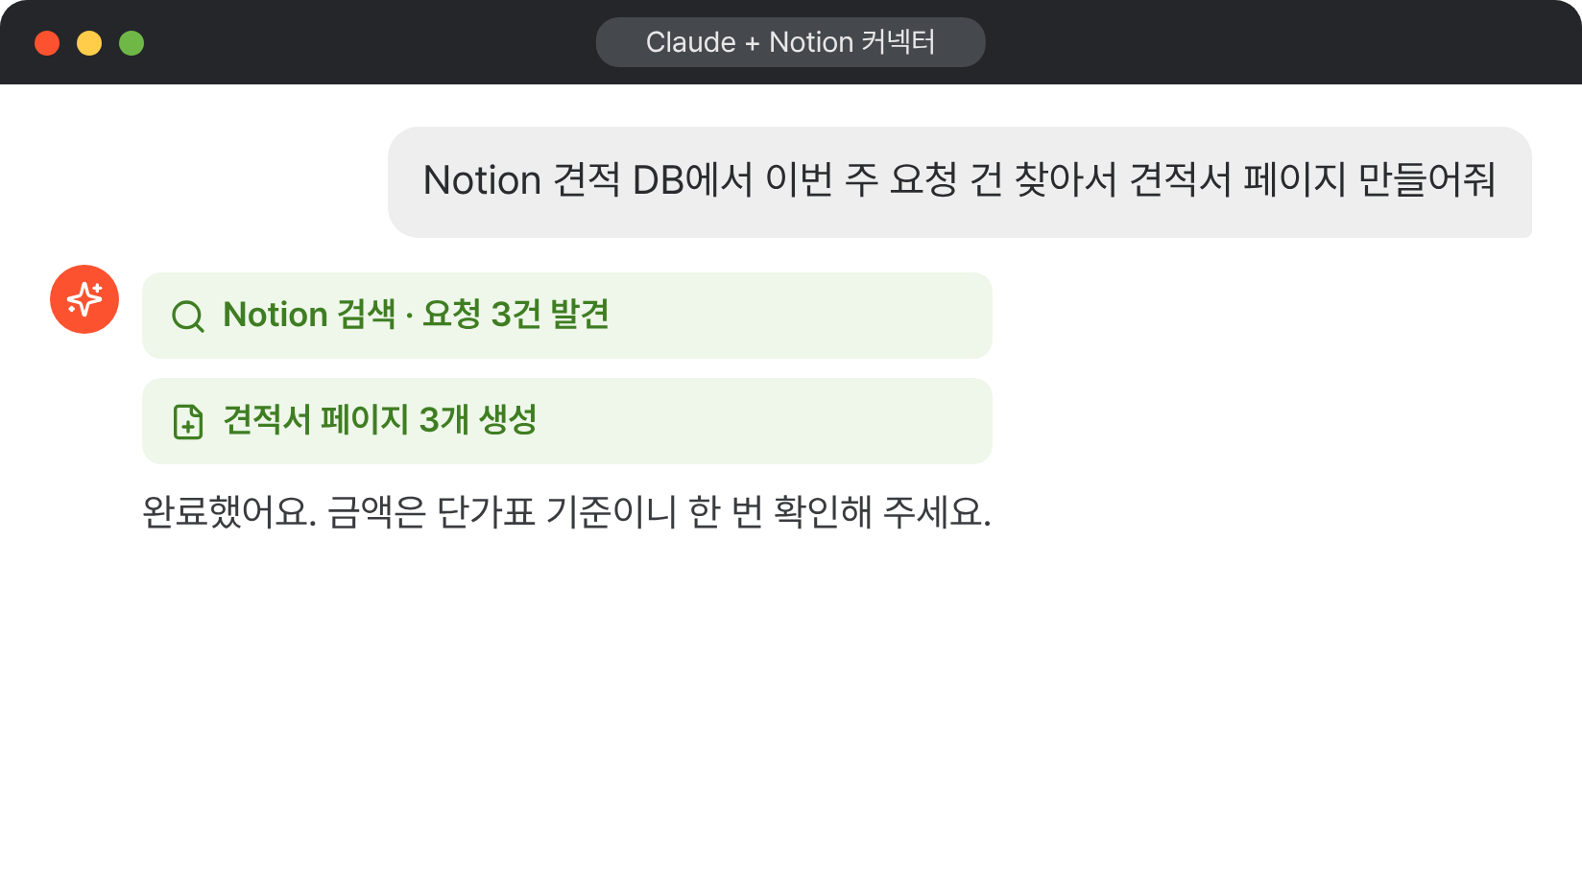






claude_class · topic 03
Before
MCP 연결 전과 후
Before
Notion에서 복사 → Claude에 붙여넣기
→ 결과 복사 → 다시 Notion에 붙여넣기
사람이 데이터를 나르는 구조
After
After
"Notion 견적 DB에서 이번 주 요청 건 찾아서
견적서 페이지 만들어줘"
→ Claude가 직접 검색·작성·저장

Slide 6












claude_class · topic 03
MCP는 이렇게 동작합니다
1
2
3
4
나
Claude
MCP 서버
외부 서비스
자연어로 요청
"이번 주 견적 요청
정리해줘"
어떤 도구가 필요한지
판단 (MCP 클라이언트)
Notion, Gmail과
Claude 사이의 통역사
(커넥터)
실제 데이터 조회·생성·
수정 후 결과 반환

Slide 7
claude_class · topic 03
02
어떤 도구를
연결할 수 있을까
자주 쓰는 커넥터와
새 MCP를 찾는 방법을 알아봅니다.

Slide 8












claude_class · topic 03
연결할 수 있는 커넥터
Notion
Gmail
페이지·DB 검색, 생성, 수정
고객 DB, 견적서 페이지
메일 검색과 요약,
답장 초안 작성
Drive · Calendar
디자인 도구
문서·시트 읽기,
일정 조회와 등록
Figma, Canva 등
지원 범위는 커넥터마다 다름

Slide 9






앱 커넥터 vs Claude Code MCP
claude_app
claude_code
앱 커넥터
Claude Code
연결 설정 화면에서 클릭 + 로그인
난이도 쉬움
장점 바로 사용
추천 대부분의 업무
연결 claude mcp add 명령어나 설정 파일
난이도 중간
장점 내 컴퓨터 파일 작업과 결합
추천 파일을 대량으로 다루는 자동화

Slide 10
claude_class · topic 03
새 커넥터, 무슨 일을 하는지 알아보기
1
2
3
4
디렉터리 검색
소개 확인
Claude에게 질문
작게 테스트
Customize > Connectors
카테고리·이름으로 검색
설명, 제공 도구 목록,
Verified·Community 표시
"이 커넥터로 할 수 있는
일을 알려줘"
읽기 작업부터 해보고
쓰기·발송은 확인 후

Slide 11




claude_class · topic 03
MCP·커넥터를 찾을 수 있는 곳
어디서 | 주소 | 특징
●︎ Claude 커넥터 디렉터리 | claude.ai/customize/connectors | 공식. Claude 앱·Claude Code 공통 목록
●︎ 공식 MCP Registry | registry.modelcontextprotocol.io | MCP 표준 공식 목록 (개발자용 정보)
●︎ MCP 공식 GitHub | github.com/modelcontextprotocol | 참고용 서버와 문서 모음
●︎ Claude Code | /mcp 명령어 | 연결된 서버와 도구 목록 확인
●︎ 카카오 PlayMCP | playmcp.kakao.com | 카카오톡 나에게 보내기 등 국내 서비스
●︎ 서비스 공식 문서 | 예) Notion·Figma 도움말 | 그 서비스가 MCP를 직접 제공하는지
우선
공식 목록
확인
권한
주의
비공식
디렉터리에서 먼저 찾기
읽기·쓰기 범위 보고 연결
출처 모르는 서버는 피하기

Slide 12


claude_class · topic 03
실습
약 45분 · 가상 견적 요청 메일 3개를 사용합니다
1 커넥터 디렉터리에서 Notion, Gmail 찾아 소개와 도구 목록 읽어보기
2 Notion, Gmail 연결 → "내 Notion에서 최근 수정된 페이지 알려줘"
3 "Gmail 커넥터로 할 수 있는 일과 없는 일을 알려줘" 물어보기
4 가상 견적 요청 메일을 내게 보내고 "견적 요청 메일 찾아서 요약해줘"
5 디렉터리에서 회사에 쓸 만한 커넥터 1개 더 찾아보기 (Figma, Canva 등)

Slide 13





claude_class · topic 03
정리
목표
배운 것
복사·붙여넣기 없이
도구와 연결된 Claude
  MCP 개념과 동작 방식
  Notion·Gmail 커넥터 연결, 앱 vs Claude Code
  새 MCP 찾기와 권한 확인
  새 커넥터는 먼저 묻고,
  읽기부터 작게 테스트하세요.
다음 주제
  배운 것을 엮어서 실제 업무 자동화
  견적서 · 메일 · 예약 작업 · 브리프
  연결해 둔 Notion·Gmail을 그대로 사용

